Slide 1
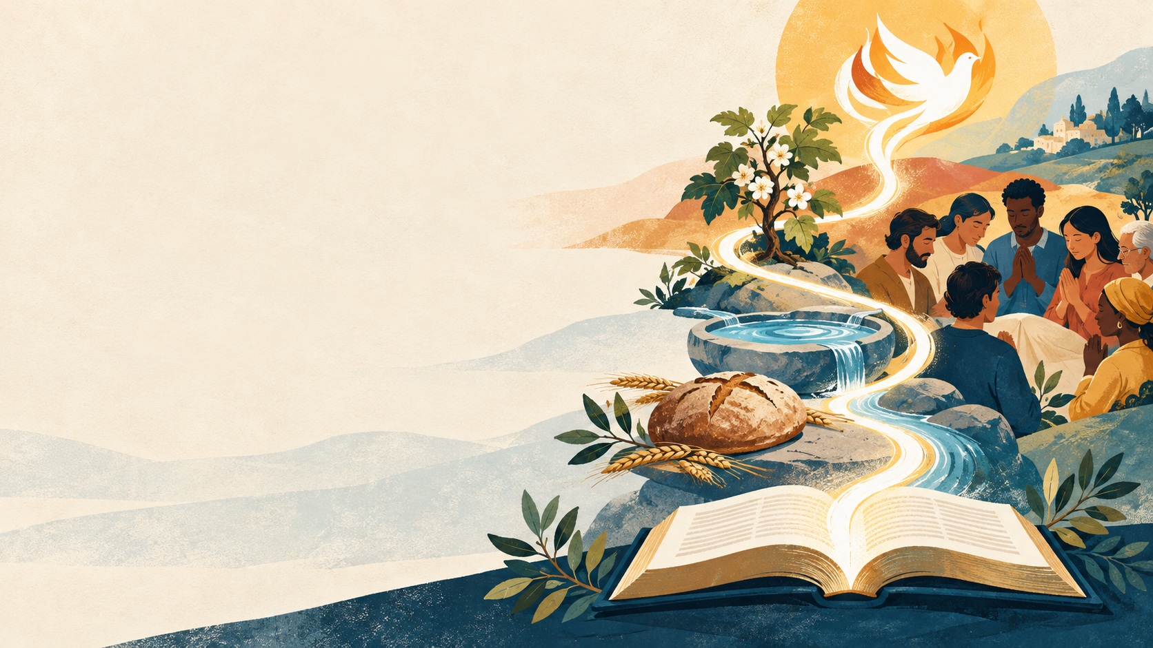
KURS ANIMACJI MODLITWY CHARYZMATYCZNEJ
KAMCh
Widok z lotu ptaka
Cele, treść, zabiegi dydaktyczne, dynamiki i rekwizyty wszystkich tematów
na podstawie Dyrektorium KAMCh 2017
Notes:
Treść: /home/spasz/python/teachings/issue_kurs_kamch_lubecko/Dyrektorium KAMCH 2.5.2017.pdf. Ilustracja wygenerowana na potrzeby projektu KAMCh.

Slide 2
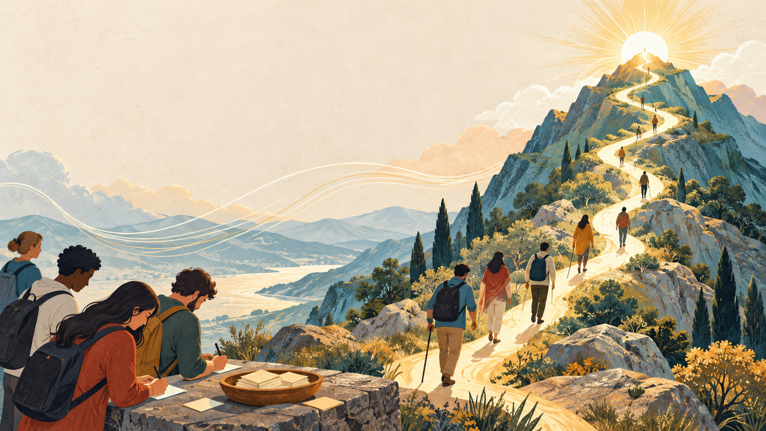
WPROWADZENIE
Szukaj obecności Boga
CEL Zachęcić do pełnego wejścia w kurs.
NAJWAŻNIEJSZE PUNKTY
1
Animacja modlitwy oznacza ożywianie relacji z Bogiem.
2
Bóg zaprasza do szukania Go całym sercem także w trudnym czasie.
3
Modlitwa przypomina wejście na górę spotkania z Bogiem.
ZABIEG
Pieśń „Kto wstąpi na górę Pana”
Uczestnicy słuchają pieśni, która budzi pragnienie szukania obecności Boga i wejścia na górę spotkania.
DYNAMIKA
Wejście na górę
Każdy zapisuje swoje imię i umieszcza je na plakacie góry jako znak osobistej decyzji wejścia w kurs.
REKWIZYTY nagranie pieśni, plakat góry, karteczki samoprzylepne, długopisy
Dyrektorium KAMCh 2017, s. 2-5
02
Notes:
Treść: /home/spasz/python/teachings/issue_kurs_kamch_lubecko/Dyrektorium KAMCH 2.5.2017.pdf, s. 2-5. Ilustracja wygenerowana na potrzeby projektu KAMCh.

Slide 3
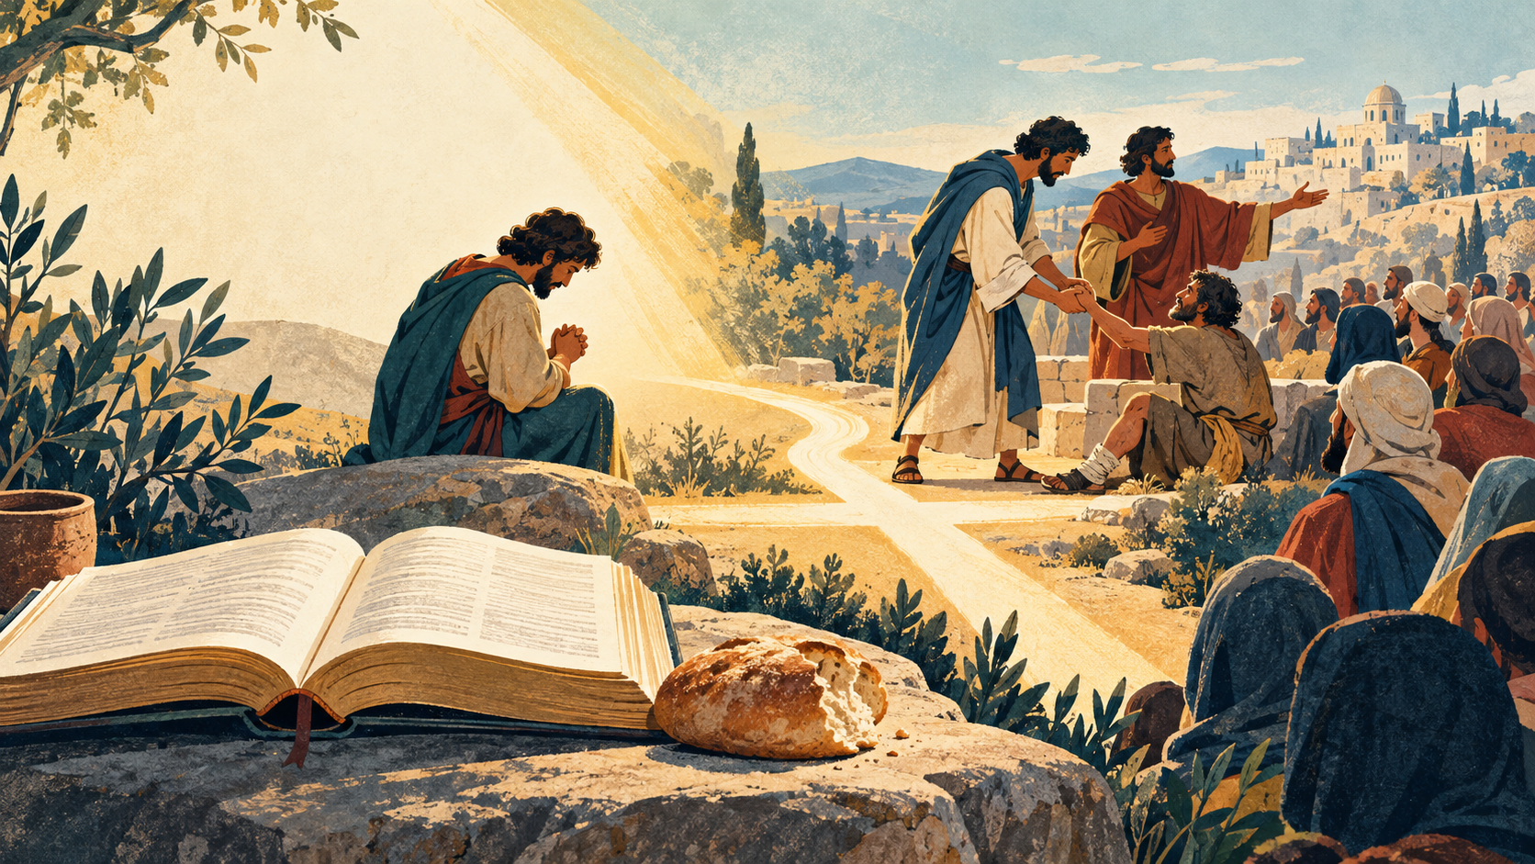
TEMAT 1
Sekret Piotra i Jana
CEL Połączyć modlitwę osobistą z misją.
NAJWAŻNIEJSZE PUNKTY
1
Modlitwa i ewangelizacja tworzą jeden rytm.
2
Modlitwa osobista karmi życie z Bogiem i napełnia Duchem.
ZABIEG
Karmienie chlebem I i II
3
Kerygmat i świadectwo prowadzą innych do Jezusa.
Najpierw prowadzący spożywa chleb jako obraz codziennego karmienia się Chrystusem. Potem rozdaje go uczestnikom jako obraz ewangelizacji.
DYNAMIKA
Modlitwa osobista schematem
Uczestnicy modlą się indywidualnie przez 15 minut według poznanego schematu. Po powrocie krótko dzielą się doświadczeniem.
REKWIZYTY koszyk, chleb dla uczestników, schemat modlitwy osobistej
Dyrektorium KAMCh 2017, s. 6-11
03
Notes:
Treść: /home/spasz/python/teachings/issue_kurs_kamch_lubecko/Dyrektorium KAMCH 2.5.2017.pdf, s. 6-11. Ilustracja wygenerowana na potrzeby projektu KAMCh.

Slide 4
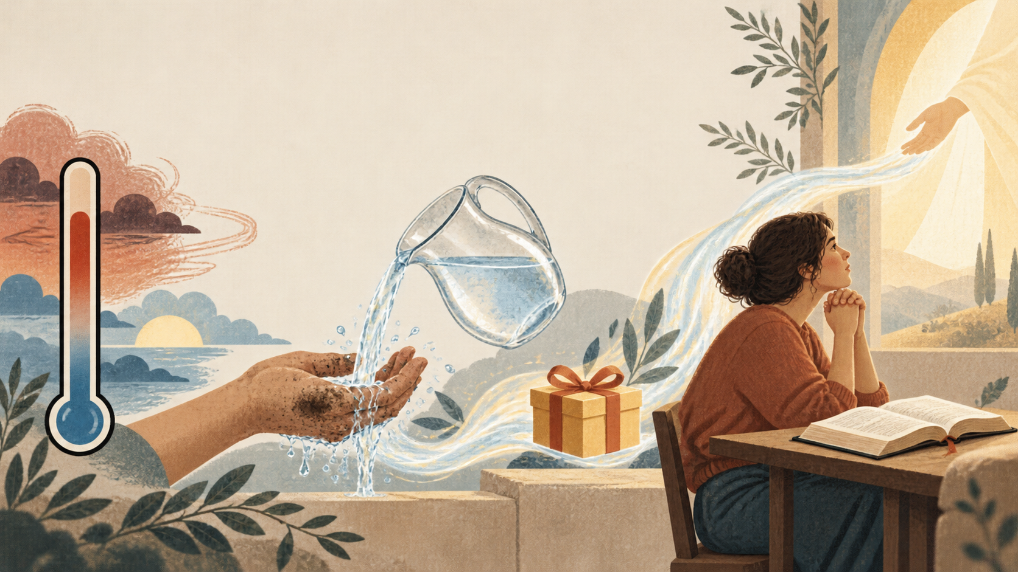
TEMAT 2
Prowadzenie modlitwy osobistej
CEL Dać praktyczne wskazówki do owocnej modlitwy.
NAJWAŻNIEJSZE PUNKTY
1
Bóg na modlitwie nie przychodzi z pustymi rękami.
2
Spotkanie wymaga decyzji, wytrwałości i słuchania.
3
Rozeznanie łączy Słowo, naukę Kościoła, natchnienia i rozsądek.
ZABIEGI
Termometr i „Zostałeś obmyty”
Termometr oddziela uczucia od prawdy. Prowadzący brudzi rękę i obmywa ją wodą, pokazując, że grzech nie zamyka drogi do Boga.
DYNAMIKA
Spotkanie z Ukochanym
Uczestnik przeznacza 10 minut na modlitwę, 10 minut na słuchanie i 10 minut na rozeznanie tego, co mówi Bóg.
REKWIZYTY tradycyjny termometr, materiał brudzący rękę, przezroczysty dzbanek, woda
Dyrektorium KAMCh 2017, s. 12-16
04
Notes:
Treść: /home/spasz/python/teachings/issue_kurs_kamch_lubecko/Dyrektorium KAMCH 2.5.2017.pdf, s. 12-16. Ilustracja wygenerowana na potrzeby projektu KAMCh.

Slide 5

TEMAT 3
Pięćdziesiątnica
CEL Ukazać zanurzenie w Duchu jako cel modlitwy.
NAJWAŻNIEJSZE PUNKTY
1
Duch Święty prowadzi do spotkania z Bogiem.
2
Duch chce prowadzić wszystkie dziedziny życia.
3
Pełna zależność od Ducha przynosi przemianę i owoc.
ZABIEG DYDAKTYCZNY
GPS: Duch nadaje kierunek
Prowadzący trzyma GPS i pokazuje, że Duch Święty prowadzi w modlitwie, decyzjach i codziennym życiu.
DYNAMIKA
„Pływanie na płytkiej wodzie”
Uczestnicy zapisują pragnienia, składają łódki, słuchają Ez 47, zanurzają łódki w wodzie i modlą się o zanurzenie w Duchu.
REKWIZYTY kartki A4 lub A5, długopisy, dziecięcy basen z wodą, samochodowy GPS
Dyrektorium KAMCh 2017, s. 17-20
05
Notes:
Treść: /home/spasz/python/teachings/issue_kurs_kamch_lubecko/Dyrektorium KAMCH 2.5.2017.pdf, s. 17-20. Ilustracja wygenerowana na potrzeby projektu KAMCh.

Slide 6
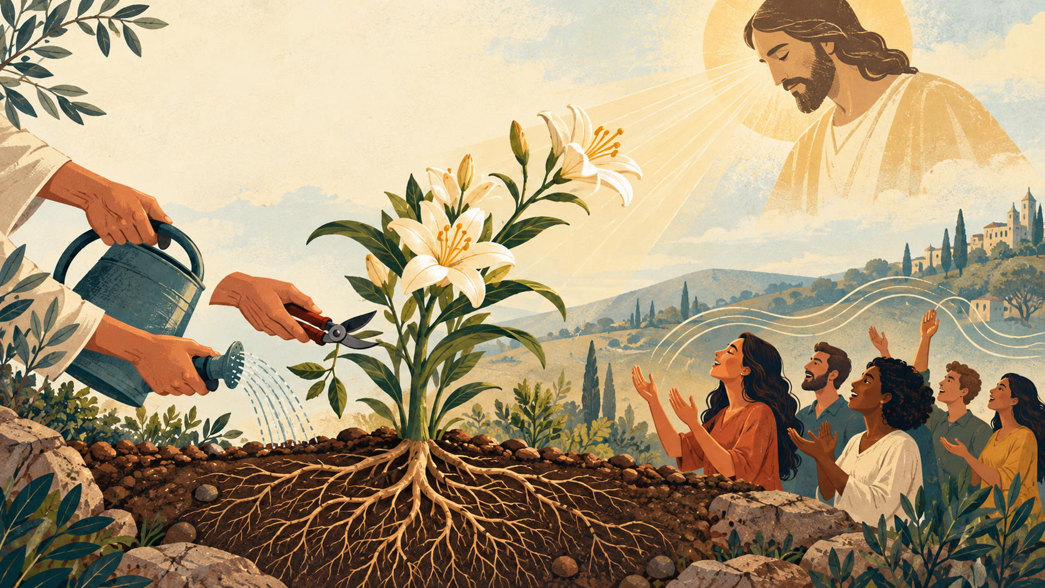
TEMAT 4
Uwielbienie
CEL Dać doświadczenie uwielbienia.
NAJWAŻNIEJSZE PUNKTY
1
Uwielbienie skupia całą modlitwę na Bogu.
2
Nie zależy od sytuacji ani od aktualnych uczuć.
3
Różne formy uwielbienia prowadzą do stylu życia.
ZABIEG
Kwiatek zwrócony ku Ogrodnikowi
Kwiat pokazuje człowieka skupionego na Bogu. Ziemia oznacza pewność Jego wierności, a podlewanie i przycinanie obrazują wzrost oraz przemianę.
DYNAMIKA
Uwielbienie w praktyce
Wspólnota przez 15 minut uwielbia śpiewem, a następnie przez 15 minut modli się chóralnie własnymi słowami.
REKWIZYTY kwitnący kwiatek w doniczce, nożyczki
Dyrektorium KAMCh 2017, s. 21-24
06
Notes:
Treść: /home/spasz/python/teachings/issue_kurs_kamch_lubecko/Dyrektorium KAMCH 2.5.2017.pdf, s. 21-24. Ilustracja wygenerowana na potrzeby projektu KAMCh.

Slide 7
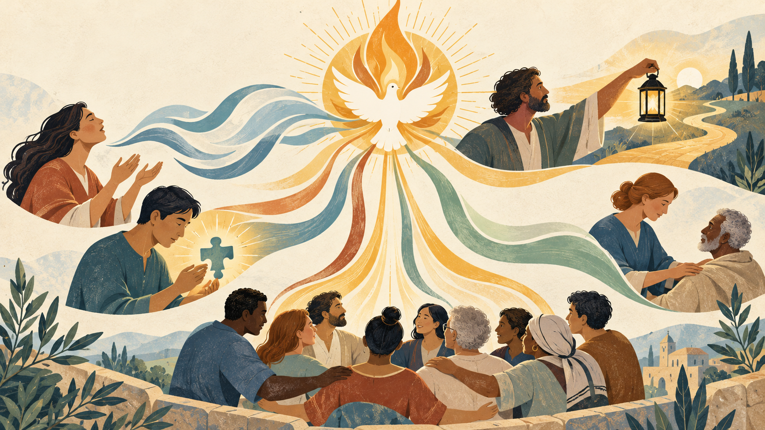
TEMAT 5
Charyzmaty – Bóg w działaniu
CEL Pokazać rolę charyzmatów i dać ich doświadczenie.
NAJWAŻNIEJSZE PUNKTY
1
Charyzmaty są darami łaski udzielanymi dla wspólnego dobra.
2
Duch daje różne dary, aby budować wspólnotę Kościoła.
3
Dojrzała posługa łączy pragnienie, wiarę, współpracę i rozeznanie.
ĆWICZENIA
Języki i słowo poznania
Uczestnicy przełamują lęk przed modlitwą w językach oraz uczą się, jak Duch może korzystać z wyobraźni i ciała w słowie poznania.
DYNAMIKA
Modlitwa o charyzmaty dla wspólnoty
Prowadzona modlitwa uwielbienia otwiera na języki, poznanie, proroctwo, uzdrawianie i inne dary służące wspólnocie.
REKWIZYTY brak osobnych rekwizytów; potrzebna przestrzeń modlitwy i doświadczona posługa
Dyrektorium KAMCh 2017, s. 25-29
07
Notes:
Treść: /home/spasz/python/teachings/issue_kurs_kamch_lubecko/Dyrektorium KAMCH 2.5.2017.pdf, s. 25-29. Ilustracja wygenerowana na potrzeby projektu KAMCh.

Slide 8
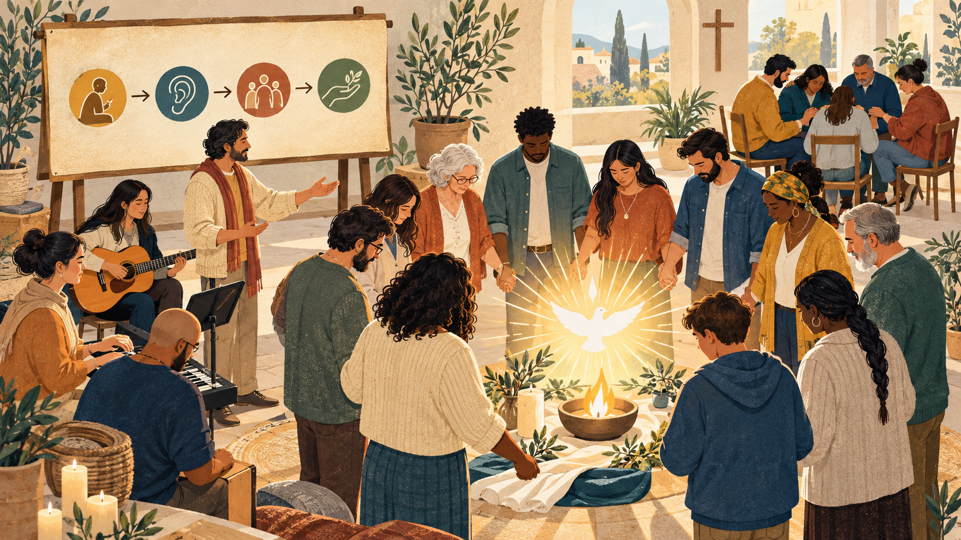
TEMAT 6
Prowadzenie modlitwy wspólnotowej
CEL Ukazać rolę prowadzącego spotkanie modlitewne.
NAJWAŻNIEJSZE PUNKTY
1
Celem spotkania jest zjednoczenie z Bogiem przez uwielbienie.
2
Prowadzący służy pokornie, zna Boga i posiada wizję spotkania.
3
Nadaje kierunek, współpracuje z muzycznymi i unika manipulacji.
SCHEMAT
Cztery etapy spotkania
Przygotowanie, wejście w modlitwę, modlitwa kerygmatem wraz ze słuchaniem i posługą oraz wspólne zakończenie.
DYNAMIKI
Prowadzenie i posługa w grupach
Uczestnicy prowadzą 40-minutowe spotkanie. Potem w grupach 4–5 osób modlą się za siebie i posługują charyzmatami.
REKWIZYTY schemat modlitwy wspólnotowej na plakacie lub w prezentacji
Dyrektorium KAMCh 2017, s. 30-35
08
Notes:
Treść: /home/spasz/python/teachings/issue_kurs_kamch_lubecko/Dyrektorium KAMCH 2.5.2017.pdf, s. 30-35. Ilustracja wygenerowana na potrzeby projektu KAMCh.

Slide 9
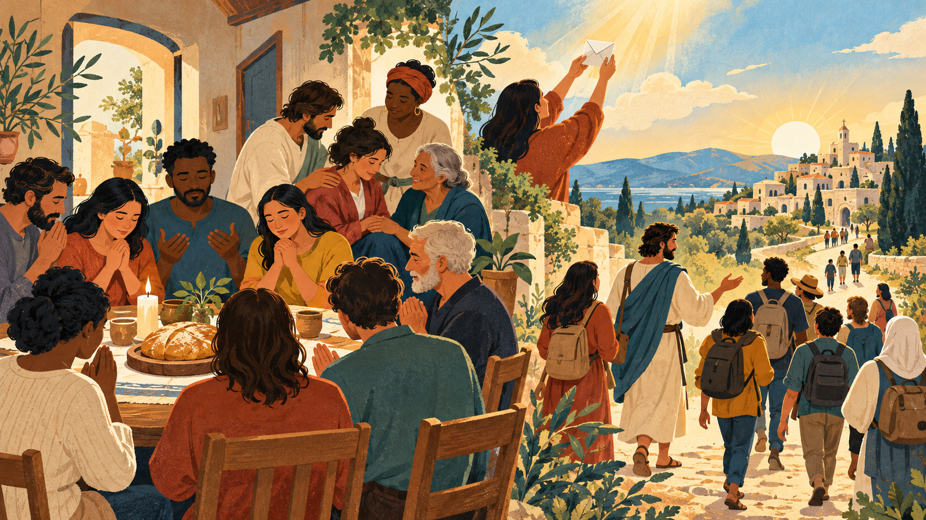
TEMAT 7
Wspólnota
CEL Ukazać biblijny model wspólnoty.
NAJWAŻNIEJSZE PUNKTY
1
Wspólnota jest miejscem autentycznej modlitwy.
2
We wspólnocie Bóg pozwala doświadczać swojego zbawienia.
3
Wspólnota żyje i rozwija się, gdy ewangelizuje.
OBRAZ NAUCZANIA
Betlejem – Dom Chleba
Wspólnota bez Jezusa staje się miejscem głodu. Modlitwa sprawia, że wzrasta w niej Boża obecność i prawdziwy Chleb.
DYNAMIKI
Modlitwa za wspólnotę i list do Boga
Najpierw uczestnicy modlą się za swoją wspólnotę. Następnie powierzają Bogu jej zranienia w osobistym liście składanym podczas Eucharystii.
REKWIZYTY ładne kartki A4 dla uczestników, długopisy
Dyrektorium KAMCh 2017, s. 36-41
09
Notes:
Treść: /home/spasz/python/teachings/issue_kurs_kamch_lubecko/Dyrektorium KAMCH 2.5.2017.pdf, s. 36-41. Ilustracja wygenerowana na potrzeby projektu KAMCh.

Slide 10
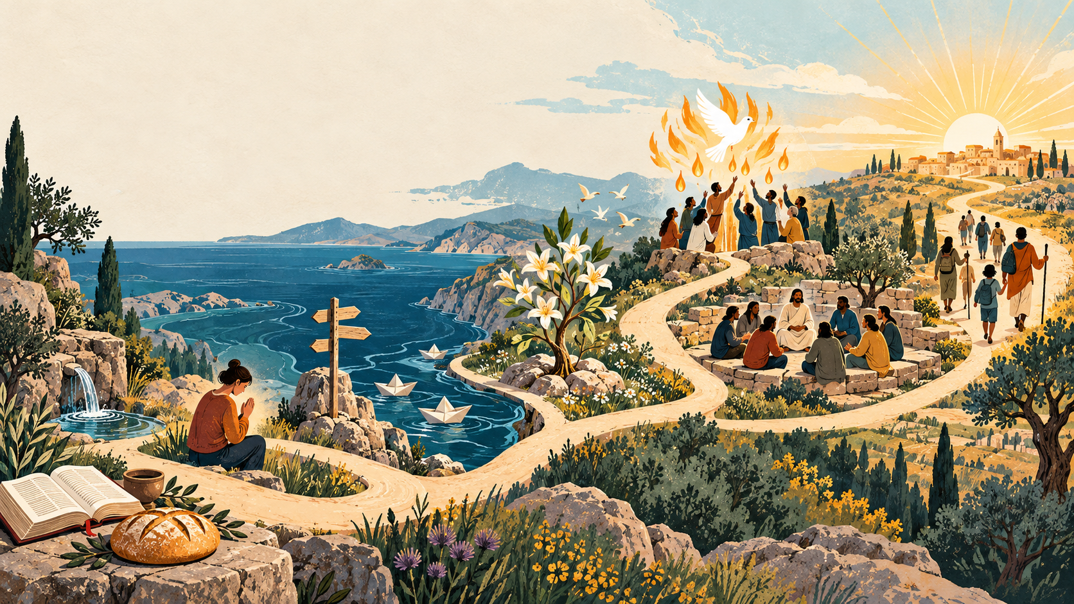
CAŁY KURS
Droga KAMCh
Od osobistego spotkania do wspólnoty posłanej z Ewangelią
1
Sekret Piotra i Jana
modlitwa karmi ewangelizację
2
Modlitwa osobista
spotkanie, słuchanie i rozeznanie
3
Pięćdziesiątnica
prowadzenie i zanurzenie w Duchu
4
Uwielbienie
spojrzenie skupione na Bogu
5
Charyzmaty
dary dla wspólnego dobra
6
Modlitwa wspólnotowa
porządek, jedność i służba
7
Wspólnota
modlitwa, zbawienie i ewangelizacja
Kręgosłup kursu: spotkanie z Bogiem, życie w Duchu, służba i misja wspólnoty.
Notes:
Synteza tematów na podstawie /home/spasz/python/teachings/issue_kurs_kamch_lubecko/Dyrektorium KAMCH 2.5.2017.pdf, s. 2-41. Ilustracja wygenerowana na potrzeby projektu KAMCh.

